Slide 1

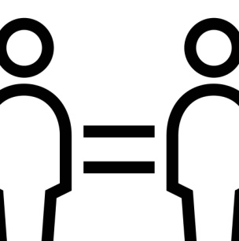
GENDER EDUCATION ADVANCING COMPETENCES
IN CONTEXT OF CHANGING EUROPE
2017-1-CZ01-KA204-035456
Este projeto foi financiado pela UE. Esta apresentação reflete apenas o ponto de vista das autoras e a EU não se responsabiliza pelo seu conteúdo.

Slide 2
Retrato da igualdade de género no trabalho. Onde?
Pré-conceito e preconceito: julgamento preliminar de uma pessoa, grupo de pessoas ou comportamento formado na ausência de conhecimento suficiente sobre elas
Estereótipo: opinião simplificada e generalizada formada com base na associação de pessoas com um grupo específico. Um ponto de vista que muitas pessoas partilham sobre uma coisa ou uma categoria e que é muitas vezes total ou parcialmente falso

Slide 3
Discriminação: atitude ou ação baseada em preconceitos ou estereótipos. Atitude ou ação em relação às pessoas, com base apenas na sua pertença a um determinado grupo (idade, sexo, etnia, religião, etc.), sem prestar atenção às suas qualidades individuais
Estigma: (marca, cicatriz, vergonha) forte desaprovação pública baseada em funcionalidades externas, rejeição pública e rotulagem

Slide 4
Exercício 1
Participante mistério

Slide 5
- Apercebeu-se do processo que acabámos de descrever neste exercício?
- Consegue recordar alguns estereótipos iniciados desta forma, em que fez um julgamento errado sobre alguém?

Slide 6
Exercício 2
Sem ofensa…

Slide 7
Participantes devem recordar e discutir uma situação em que foram vítimas de preconceitos de género, estereótipos ou discriminação ou ofenderam alguém, sem noção disso, com base em preconceitos e estereótipos de género.

Slide 8
Como se sentiu nessa situação?
Como é que essa memória se reflete na sua vida atual?
Se estivesse perante essa situação hoje reagiria da mesma maneira?

Slide 9
Exercício 3
Quem é?

Slide 10
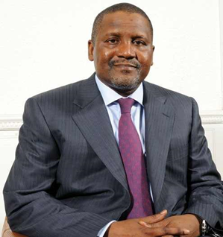
https://www.google.com/url?sa=i&rct=j&q=&esrc=s&source=images&cd=&ved=2ahUKEwiLw5mew_jlAhUCaFAKHax7D4MQjRx6BAgBEAQ&url=https%3A%2F%2Fkadinvest.org%2Fopalsingleevent-speaker%2Faliko-dangote%2F&psig=AOvVaw3PYLWVd4s7F6TEw9HQQ2hl&ust=1574330140091973

Slide 11
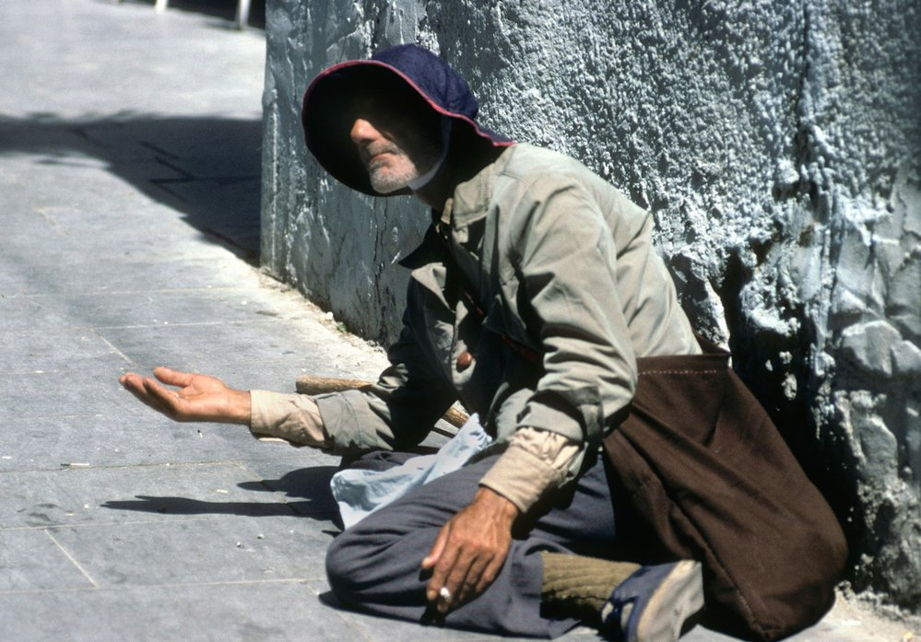
https://www.reflex.cz/clanek/zpravy/80885/dansko-posila-lidi-do-vezeni-za-zebrani-na-ulicich-staci-si-rict-o-drobaky-proc-to-nejde-u-nas.html?fb_comment_id=1418006664954988_1423494637739524

Slide 12
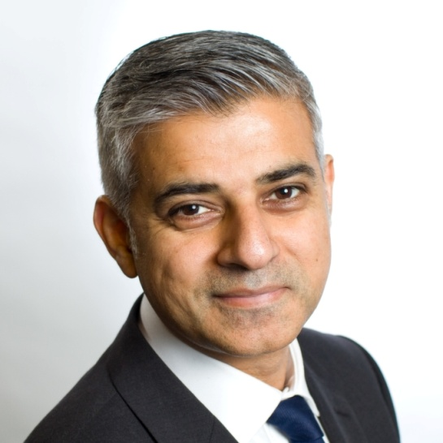
https://www.transport-network.co.uk/Sadiq-Khan-considers-single-unified-road-charging-scheme-for-London/14197

Slide 13
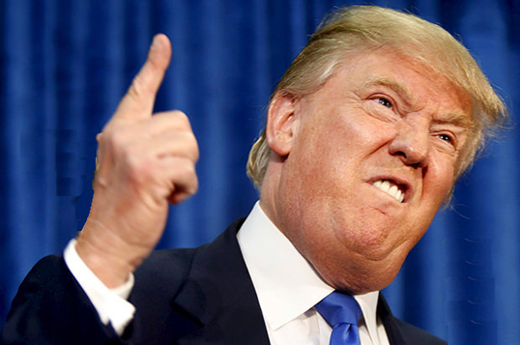
https://www.google.com/url?sa=i&rct=j&q=&esrc=s&source=images&cd=&ved=2ahUKEwjSrvqzxfjlAhXEYlAKHZD_CMIQjB16BAgBEAM&url=https%3A%2F%2Fwww.reflex.cz%2Fclanek%2Fcausy%2F73261%2Fzdrave-agresivni-donald-trump-jak-se-nemilosrdny-manazer-stal-prezidentem-usa.html&psig=AOvVaw0xpL5miwT2K1430gR2kIvc&ust=1574330797653424

Slide 14
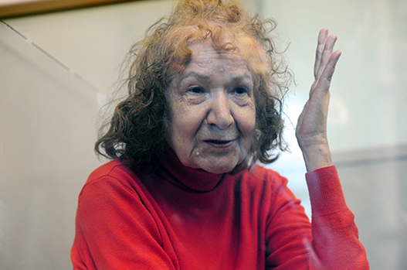
https://universaljournalreview.wordpress.com/2015/08/05/tamara-samsonova-68-year-old-suspected-russian-serial-killer-dubbed-granny-ripper-now-suspected-of-eating-victims/

Slide 15
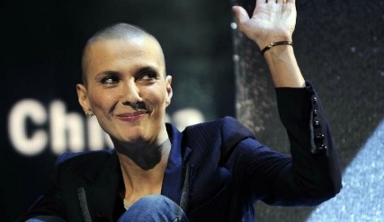
https://www.giornalettismo.com/la-nuova-vita-lesbo-di-rosalinda-celentano/

Slide 16
1. Aliko Dangote (Nigéria, o homem negro mais rico do mundo)
2. Mendigo
3. Sadiq Khan (Mayor de Londres, origem paquistanesa
4. Donald Trump (proposto para prémio nobel da paz em 2016)
5. Tamara Samsonova (serial killer da Rússia)
6. Adriano Celentano's daughter (Rosalinda é lésbica)

Slide 17
Que associações ou reações provocaram estas fotos?
Existem preconceitos (estereótipos) no que escreveram?
O julgamento feito foi afetado por algum preconceito (estereótipo)?
Que preconceitos de género encontram?

Slide 18
Processo de formação de estereótipos
Processo de categorização - agrupamos o que vemos, de acordo com uma caraterística comum
Assumimos que os membros de um determinado grupo são iguais
Ao mesmo tempo, no entanto, também construímos a diferença em relação a outros grupos: os membros de um grupo diferem dos membros de outro grupo.

Slide 19
4. Uma vez agrupados os membros do grupo por
uma caraterística, decidimos que essa ….caraterística é um atributo não apenas do que ….vimos/presenciamos, mas de todos os membros ….desse grupo.
5. Fazemos a generalização

Slide 20
Contratou esta jovem bonita para o departamento de marketing!
Todas as raparigas mais cedo ou mais tarde vão engravidar!
Ela vai, de certeza, fazer melhor do que se contratasse um homem!
Todas as raparigas acabam por encontrar um homem e engravidar, pelo que o melhor é não a contratar!

Slide 21
Este projeto foi financiado com o apoio da Comissão Europeia. Esta publicação [comunicação] reflete apenas as opiniões do/a autor/a, e a Comissão não pode ser responsabilizada por qualquer uso que possa ser feito das informações nela contidas.

Slide 22
Obrigada!

